Slide 1
Zaklada za poticanje partnerstva i razvoja civilnog društva
Od ideje do projekta
Mogućnosti kroz projekte i natječaje za knjižnice
Helga Može Glavan, upraviteljica
Županijsko stručno vijeće školskih knjižničara osnovnih i srednjih škola Istarske županije Umag, 17. veljače 2016.

Slide 2
Danas:
Nešto o nama (5 min)
Od ideje do projekta
Natječaji

Slide 3
O nama
Zaklada za poticanje partnerstva i razvoja civilnog društva je neprofitna organizacija koja promiče međunarodnu suradnju, filantropiju, volonterstvo i razvoj demokratskog društva.
Osnovana od strane Istarske županije u 2006. g.

Slide 4
O nama
Što želimo …
Doprinijeti razvoju društva kroz razvoj i osnaživanje civilnog društva i to:
informiranjem, educiranjem i umrežavanjem organizacija civilnog društva.

Slide 5
Područja koja pokriva Zaklada
Istarska županija
U suradnji s Nacionalnom zakladom za razvoj civilnoga društva (prema Decentraliziranom modelu)
Primorsko-goranska
Karlovačka
Sisačko moslavačka
Krapinsko zagorska.

Slide 6
3 funkcije Zaklade:
INFORMATIVNA
Pružamo aktualne informacije iz civilnog društva www.civilnodrustvo-istra.hr / facebook,
objave u medijima, mjesečni newsletter-a 'E-trokut'.
Za sve upite tim Zaklade stoji na raspolaganju svakim radnim danom.
Pratite nas!

Slide 8
FINANCIJSKA
Svake godine Zaklada raspisujemo natječaje za projekte i građanske inicijative organizacija civilnog društva i tako doprinosi poboljšanju života u lokalnoj zajednici …
… prema unaprijed utvrđenim i javnim kriterijima.
Kreirajte!

Slide 9
Prošireni decentralizirani model
2015. –
Zaklada u suradnji sa Ministarstvima preuzima provedbu pojedinih natječajnih postupka te raspisuje natječaj za građanske akcije i dodjeljuje sredstva za isti
8 natječaja:
Prevencija nasilja nad djecom i mladima
Promicanje i zaštita prava djece i podrška obitelji
Podrška projektima udruga mladih i za mlade
Razvoj lokalnih volonterskih centara
Natječaj za psihosocijalnu podršku
Natječaj za zdravlje
Natječaj za projekte u području prevencije ovisnosti
Natječaj za građanske akcije „Naš doprinos zajednici”
5 županija:
Istarska, Primorsko-goranska, Karlovačka, Sisačko-moslavačka i Krapinsko-zagorska
2014. –
Zaklada u suradnji sa Ministarstvima preuzima provedbu pojedinih natječajnih postupka te raspisuje natječaj za građanske akcije i dodjeljuje sredstva za isti
6 natječaja:
Natječaj za prevenciju nasilja nad i među djecom i mladima
Natječaj za projekte u području prevencije ovisnosti i resocijalizaciju ovisnika
Natječaj za lokalne volonterske centre
Natječaj za podršku obitelji i promicanje i zaštitu prava djece
Natječaj za prijavu projekata usmjerenih mladima
Natječaj za građanske akcije „Naš doprinos zajednici”
5 županija:
Istarska, Primorsko-goranska, Karlovačka, Sisačko-moslavačka i Krapinsko-zagorska
2007.- 2013.
Zaklada raspisuje natječaje i dodjeljuje sredstva
2 natječaja:
Građanske inicijative
Društveni kapital zajednice
3 županije:
Istarska
Primorsko-goranska
Ličko-senjska

Slide 10
EDUKATIVNA:
Organiziramo radionice, seminare, okrugle stolove i ostala događanja na temu civilnog društva u cilju poticanja dijaloga među svim dionicima u zajednici.
Sudjelujte!

Slide 11
PROJEKTI ZAKLADE:
Pišemo i provodimo projekte te ih prijavljujemo na razne natječaje zajedno s međunarodnim partnerima
(u skladu sa ciljevima Zaklade).
Ukupna vrijednost projekata 18.000.000,00 kn
(o toga Zaklada kao partner 4.500.000,00 kn)
Javite nam se sa idejama!

Slide 12
Prijavljeno 16
Odobreno 9
Odbijeno 7
NEMOJTE SE OBESHRABRITI !!!

Slide 13
Od kuda krenuti?
1. „(PO)Složiti” se „unutra”
(razraditi projekt / program / ideju)
2. Pročitati natječaj
3. Napisati prijavu
4. Prijaviti projekt
5. Realizirati projekt
6. Ići u drugi projekt ☺

Slide 14
„(Po)Složiti” se „unutra”
(razraditi projekt / program / ideju)
Problemi
Koji nas problemi muče ?
Što želimo riješiti ?
(izrada stabla problema)

Slide 15
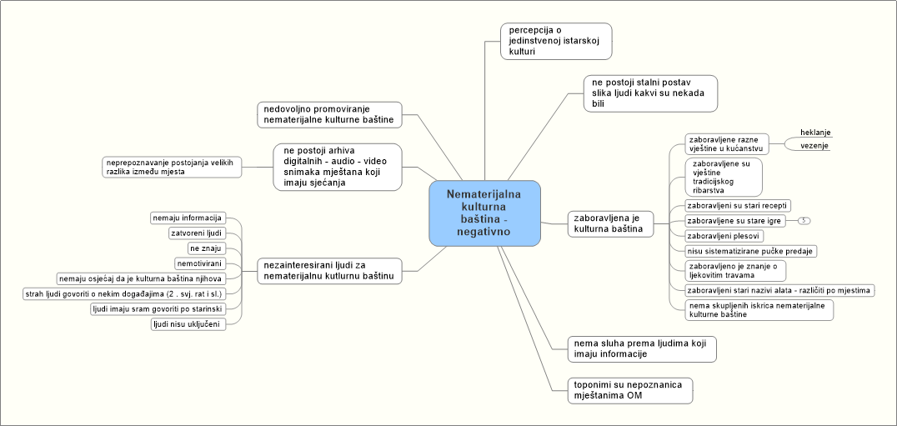
„(Po)Složiti” se „unutra”
(razraditi projekt / program / ideju)

Slide 16
„(Po)Složiti” se „unutra”
(razraditi projekt / program / ideju)
Svaki problem raščlaniti do detalja .. Zašto? Zašto? Zašto?
Nemamo dovoljno novaca
Ne znamo kako pribaviti sredstva
Ne znamo pisati projekte
Nemamo ideje

Slide 17
„(Po)Složiti” se „unutra”
(razraditi projekt / program / ideju)
Svaki problem raščlaniti do detalja .. Zašto? Zašto? Zašto?
Djeca slabo posjećuju knjižnicu
Ne znaju za naše aktivnosti
Nemamo dobru komunikaciju
Nemamo prostor za raditi aktivnosti
Nemamo zanimljivih aktivnosti
Nema nas dovoljno

Slide 18
„(Po)Složiti” se „unutra”
(razraditi projekt / program / ideju)
Rješenja
Problem „okrenut” u rješenje
(izrada stabla rješenja)

Slide 19
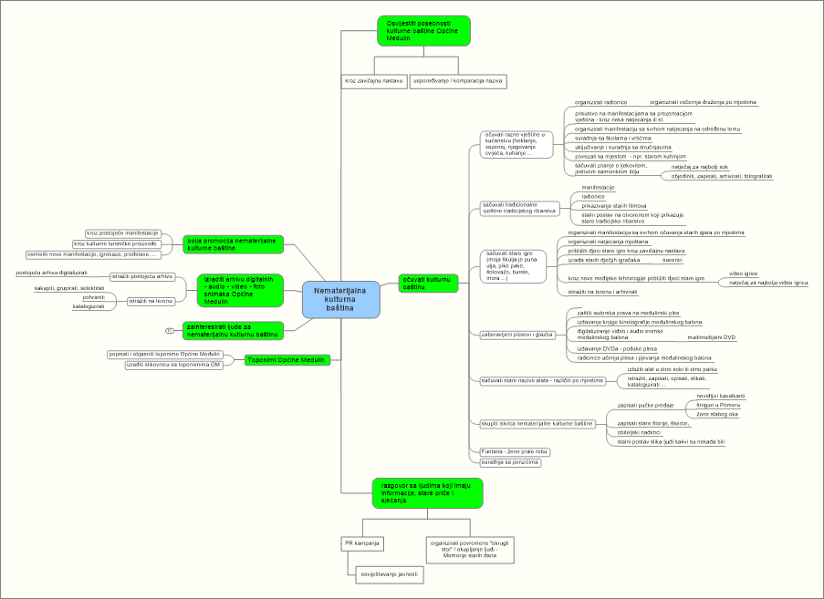
„(Po)Složiti” se „unutra”
(razraditi projekt / program / ideju)
Stablo rješenja

Slide 20
„(Po)Složiti” se „unutra”
(razraditi projekt / program / ideju)
Nemamo dovoljno novaca Prikupili (dobili, pronašli) smo novac
Nemamo nikakvih aktivnosti za djecu Provodimo aktivnosti za djecu
Djeca ne čitaju dovoljno Potaknuli smo djecu na čitanje
Djeca ne čuvaju knjige Naučili smo djecu da čuvaju knjige
rješenja u glagolu / radnja / aktivnost

Slide 21
„(Po)Složiti” se „unutra”
(razraditi projekt / program / ideju)
Opis projekta
Sažetak sa osnovnim informacijama:
Problemi
Rješenja
(u wordu, najviše na 1 str. A4)

Slide 22
„(Po)Složiti” se „unutra”
(razraditi projekt / program / ideju)
Opis projekta
Detektiranje Strategija i baznih dokumenata
Grada / Općine
Istarske županije
Republike Hrvatske
EU
Pronaći ciljeve, prioritete, mjere
(objediniti u wordu, najviše na 1 str. A4)

Slide 23
„(Po)Složiti” se „unutra”
(razraditi projekt / program / ideju)
Opis projekta - opisno
Objedinjeni problemi, rješenja, objašnjenja povezanost sa strateškim dokumentima
(u wordu, sve skupa najviše na 2 str. A4)

Slide 24
„(Po)Složiti” se „unutra”
(razraditi projekt / program / ideju)
Aktivnosti u projektu
Rješenja pretvoriti u konkretne akcije
(popis svih mogućih aktivnosti)

Slide 25
„(Po)Složiti” se „unutra”
(razraditi projekt / program / ideju)
Aktivnosti u projektu
Konkretne
Realne
Glagol i imenica

Slide 26
„(Po)Složiti” se „unutra”
(razraditi projekt / program / ideju)
Aktivnosti u projektu
Organizirati edukaciju
Savjetovati članove
Održati predavanje / radionicu
Očistiti dvorište
Koordinirati akciju
…

Slide 27
„(Po)Složiti” se „unutra”
(razraditi projekt / program / ideju)
Aktivnosti u projektu
Tko?
Što?
Kada?
Kako?
Za koga?

Slide 28
„(Po)Složiti” se „unutra”
(razraditi projekt / program / ideju)
Aktivnosti u projektu
Što? | Tko? | Kada? | Kako? | Za koga? | kn

Slide 29
„(Po)Složiti” se „unutra”
(razraditi projekt / program / ideju)
Aktivnosti u projektu
Aktivnost cilj = Rezultat (BROJKE)

Slide 30
„(Po)Složiti” se „unutra”
(razraditi projekt / program / ideju)
Aktivnosti u projektu
Tko?
Što?
Kada?
Kako?
Za koga?
PRETVORITI U BROJKE !!

Slide 31
„(Po)Složiti” se „unutra”
(razraditi projekt / program / ideju)
ZAŠTO?
Opći cilj – SAMO JEDAN
Specifični ciljevi - više

Slide 32
„(Po)Složiti” se „unutra”
(razraditi projekt / program / ideju)
Ciljne skupine (target group): ZA KOGA?
Direktni korisnici
Indirektni korisnici

Slide 33
„(Po)Složiti” se „unutra”
(razraditi projekt / program / ideju)
Rezultat / pokazatelji
konkretni
brojke

Slide 34
„(Po)Složiti” se „unutra”
(razraditi projekt / program / ideju)
Projektni proračun
Aktivnosti u brojkama
Uvijek u excellu !!!!!!!!

Slide 35
„(Po)Složiti” se „unutra”
(razraditi projekt / program / ideju)
Izradite si nekoliko projektnih ideja
I napravite projektni portfolio vaše knjižnice
Projekt edukacije djece o čuvanju knjiga
Projekt pospješivanja čitanja kod djece
Projekt …

Slide 36
Od kuda krenuti?
1. „(PO)Složiti” se „unutra”
(razraditi projekt / program / ideju)
2. Pročitati natječaj
3. Napisati prijavu
4. Prijaviti projekt
5. Realizirati projekt
6. Ići u drugi projekt ☺

Slide 37
Pročitati natječaj
Pročitati cijeli tekst natječaja
Provjeriti da li ste mogući prijavitelj
Pronaći da li se daju sredstva za neki od vaših projekata
Pronaći što je sve potrebno za prijavu (npr. potvrda porezne uprave)
Pronaći rok za prijavu!
Detaljno proći sve upute, označiti važne stvari
Pogledati obrasce (što je sve potrebno ispuniti)

Slide 38
Od kuda krenuti?
1. „(PO)Složiti” se „unutra”
(razraditi projekt / program / ideju)
2. Pročitati natječaj
3. Napisati prijavu
4. Prijaviti projekt
5. Realizirati projekt
6. Ići u drugi projekt ☺

Slide 39
Napisati prijavu
Isključivo na propisanim obrascima
Prvo opisne obrasce – word
Proračun – excell
Dajte nekome da pročita!!

Slide 40
Od kuda krenuti?
1. „(PO)Složiti” se „unutra”
(razraditi projekt / program / ideju)
2. Pročitati natječaj
3. Napisati prijavu
4. Prijaviti projekt
5. Realizirati projekt
6. Ići u drugi projekt ☺

Slide 41
Prijaviti projekt
Check lista cijele dokumenatcije
Način prijave (mail, pošta – pečat)
Potpisi i pečati
Dajte nekome da provjeri svu dokumentaciju!!

Slide 42
Od kuda krenuti?
1. „(PO)Složiti” se „unutra”
(razraditi projekt / program / ideju)
2. Pročitati natječaj
3. Napisati prijavu
4. Prijaviti projekt
5. Realizirati projekt
6. Ići u drugi projekt ☺

Slide 43
Realizirati projekt
Čišćenje proračuna !?!
Ugovor
Timeline
Dokumentiranje SVEGA (potpisne liste, fotografije, novinski članci, web, …)
Suradnja sa medijima / PR
Pisanje izvještaja

Slide 44
E sad …
Projekti …

Slide 45
Mogućnosti financiranja projekata –
dosadašnja iskustva s knjižnicama
dječje igraonice
poligoni za edukaciju
tečajevi, predavanja
radionice za djecu i odrasle
poticanje čitanja i ljubavi prema knjizi
kampanje
izložbe
pričaonice
filmske i kazališne radionice
obnova knjiga i korpusa
Suradnja s:
lokalnom samoupravom
volonterima
stručnjacima iz željenog područja (dovođenje specijalista i stručnjaka)
djecom, mladima, roditeljima
odgajateljima i knjižničarima
drugim knjižnicama i ustanovama
udrugama i inicijativama
ostalim akterima

Slide 46
Dosad provedeni financirani projekti - primjeri
Br. | Ustanova | Odobreni iznos | Naziv projekta | Opis
1 | Narodna knjižnica Silvije Strahimir Kranjčević, Vrhovine | 14.800,00 kn | Neka se dječji smijeh u Vrhovinama ponovo čuje | Pokretanje dječje igraonice
2 | Gradska knjižnica Novigrad - Cittanova | 14.231,25 kn | Ajmo svi na trg!¨/ Andemo tutti in paizza! | Stvoren poligon za edukaciju djece u prometu veličine 397 m2, radna akcija, 7 edukacija o sigurnosti u prometu za djecu vrtićke dobi + 5 edukacija za školsku dob
3 | Gradska knjižnica Poreč | 10.000,00 kn | Dam-daš: volonteri u akciji | cjeloživotno učenje i obrazovanje - 19 radionica, tečajeva koje volonteri vode - neformalna edukacija (Predavanja „Iskoristimo prilike u EU fondovima“, „Moj nakit i ja“, „Rad s računalima za početnike“, Osnove salvetne tehnike – decoupage, Bridž – osnove društvene igre, Tečaj engleskog jezika, Psihodrama, Tečaj španjolskog jezika, Osobni rast i razvoj, Napredni tečaj Ms Excel, Tečaj šivanja, Glazbena radionica, Uzgoj bonsai drvca, Tečaj njemačkog jezika, Tečaj ruskog jezika, Putopisna predavanja „Istarski planinarski put“, Feng shui, Kreativna radionica „Mirisi lavande“, Tečaj talijanskog jezika)
4 | Gradska knjižnica Pazin | 10.000,00 kn | Na tragu priči | kampanja na razini Županije - poticanje glasnog čitanja djeci u koju su uključeni roditelji, pedijatri, knjižničari, odgajatelji; kampanja poticanja odlaska u knjižnicu u ranoj dobi i razvijanje ljubavi prema knjizi
5 | Gradska knjižnica Novigrad - Cittanova | 8.940,00 kn | Aktivizam mladih Novigrađana | Edukacijske radionice - komunikacijske sposobnosti i prezentacijske vještine srednjoškolaca, povećanje broja mladih volotera, uključivanje u proces odlučivanja - stvaranje aktivnih mladih građana
6 | Gradska knjižnica Pazin | 10.000,00 kn | Bajkomanija | Radionice o bajkama i rasprave, aktivno uključivanje djece u proces dramatizacije (koncept, kostimi i scenografija) s rezultatom 3 predstave koje su osmislila djeca + ciklus pričaonica + kazalište u gostima
7 | Gradska knjižnica Novigrad - Cittanova | 9.998,75 kn | Teen corner: čitanje je in! | otvaranje Teen cornera u Knjižnici i održavanje 30 radionica na temu knjige i stripa + akcija sređivanja knjiga + IZLOŽBA radova sa svih radionica
8 | Gradska knjižnica Pazin | 10.000,00 | Čuvari priča | edukacija odgajatelja, učitelja i volonteri za rad u preventivnom programu - bibliterapija i terapija igrom + igrokaz + drama i pričaonice
9 | Gradska knjižnica Pazin | 10.000,00 | Glava u oblacima | Pričaonice na temu bajki; metoda praktičnog rada, likovne metode, demonstracije, pričanje priča; Preventivne pričaonice i terapeutske bajke + izložba
10 | Gradska knjižnica Labin | 10.000,00 | Sjećanje u kadru | Filmska radionica za srednjoškolce + snimanje i prikazivanje filma
 |  | 107.970,00 kn

Slide 47
Dosad provedeni financirani projekti - primjeri
1. Gradska knjižnica Novigrad - Cittanova
14.800,00 kuna
Ajmo svi na trg!¨/ Andemo tutti in paizza!
Stvoren poligon za edukaciju djece u prometu veličine 397 m2
radna akcija
7 edukacija o sigurnosti u prometu za djecu vrtićke dobi
5 edukacija za školsku dob

Slide 48
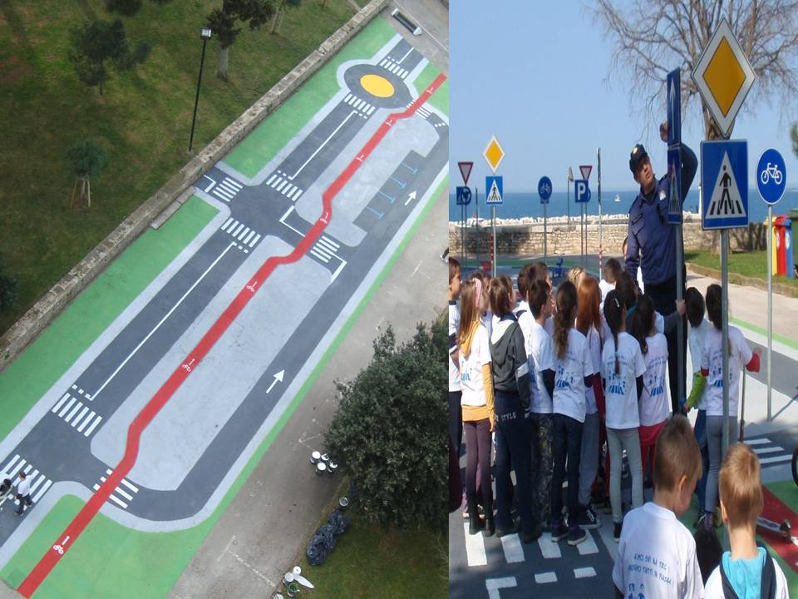
Dosad provedeni financirani projekti - primjeri
1. Gradska knjižnica Novigrad - Cittanova
Ajmo svi na trg!¨/ Andemo tutti in paizza!

Slide 49
Dosad provedeni financirani projekti - primjeri
2. Gradska knjižnica Poreč
10.000,00 kuna
Dam-daš: volonteri u akciji
cjeloživotno učenje i obrazovanje - 19 radionica, tečajeva koje volonteri vode:
Iskoristimo prilike u EU fondovima
Moj nakit i ja
Rad s računalima za početnike
Osnove salvetne tehnike – decoupage
Bridž – osnove društvene igre
Tečaj engleskog jezika
Psihodrama
Tečaj španjolskog jezika
Osobni rast i razvoj
Napredni tečaj Ms Excel
Tečaj šivanja
Glazbena radionica
Uzgoj bonsai drvca
Tečaj njemačkog jezika
Tečaj ruskog jezika
Putopisna predavanja Istarski planinarski put
Feng shui
Kreativna radionica Mirisi lavande
Tečaj talijanskog jezika

Slide 50
Dosad provedeni financirani projekti - primjeri
3. Gradska knjižnica Pazin
10.000,00 kuna
Čuvari priča
edukacija odgajatelja, učitelja i volontera
rad u preventivnom programu
bibliterapija
terapija igrom
organizacija igrokaza
izvedba i priprema drama
niz pričaonica

Slide 51
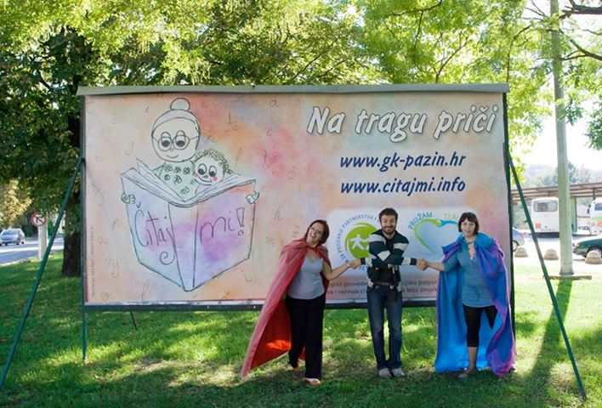
Gradska knjižnica Pazin

Slide 52
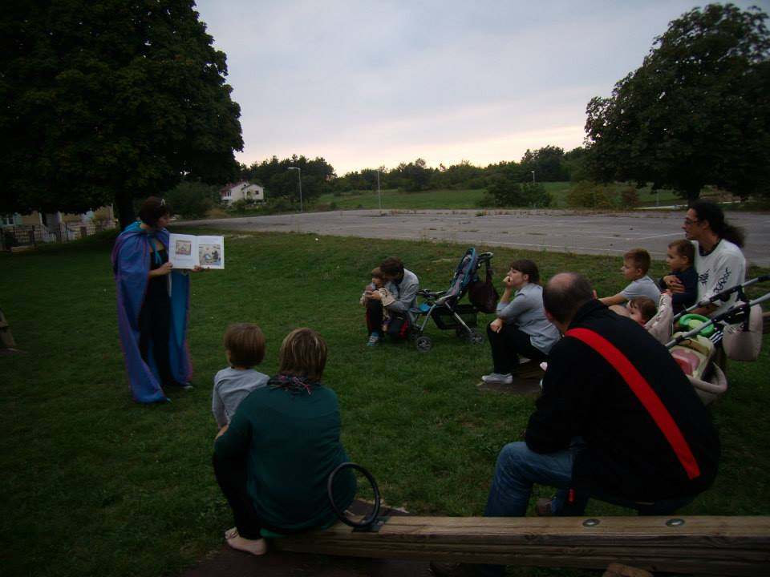
Gradska knjižnica Pazin

Slide 53
Izvori financiranja
Vlastita sredstva
Proračunska sredstva
Sponzorska / donacije sredstva

Slide 54
Izvori financiranja
Proračunska sredstva
Donacije
Natječaji
Općina, grad
Sponzori
Županija
Ministarstva
donatori
Članarine
Prodaja? / usluga?
Vlastita sredstva
Lokalni
Nacionalni
EU fondovi
…
…

Slide 55
E sad …
Natječaji …

Slide 56
Izvori financiranja
Proračunska sredstva
Donacije
Natječaji
Općina, grad
Sponzori
Županija
Ministarstva
donatori
Članarine
Prodaja? / usluga?
Vlastita sredstva
Lokalni
Nacionalni
EU fondovi
…
…

Slide 57
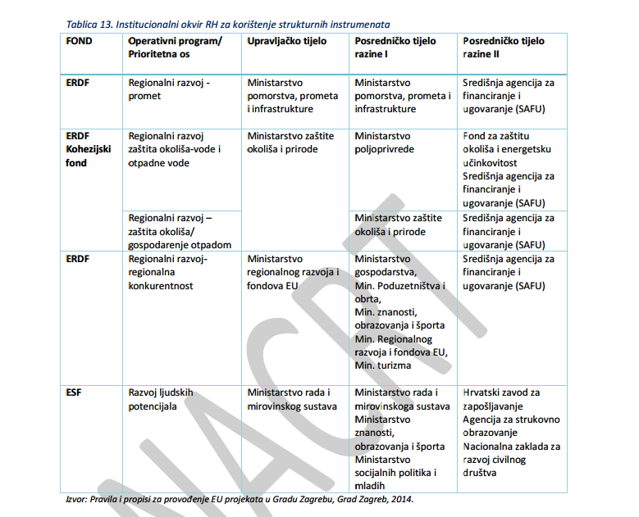
Izvori financiranja – natječaji

Slide 58
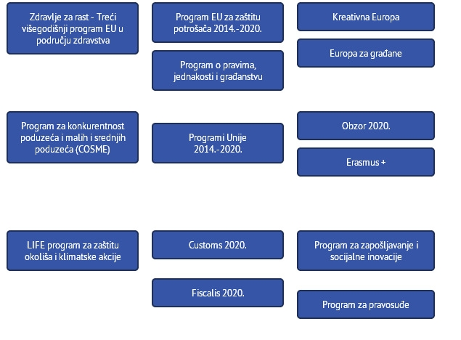
Izvori financiranja – natječaji

Slide 59
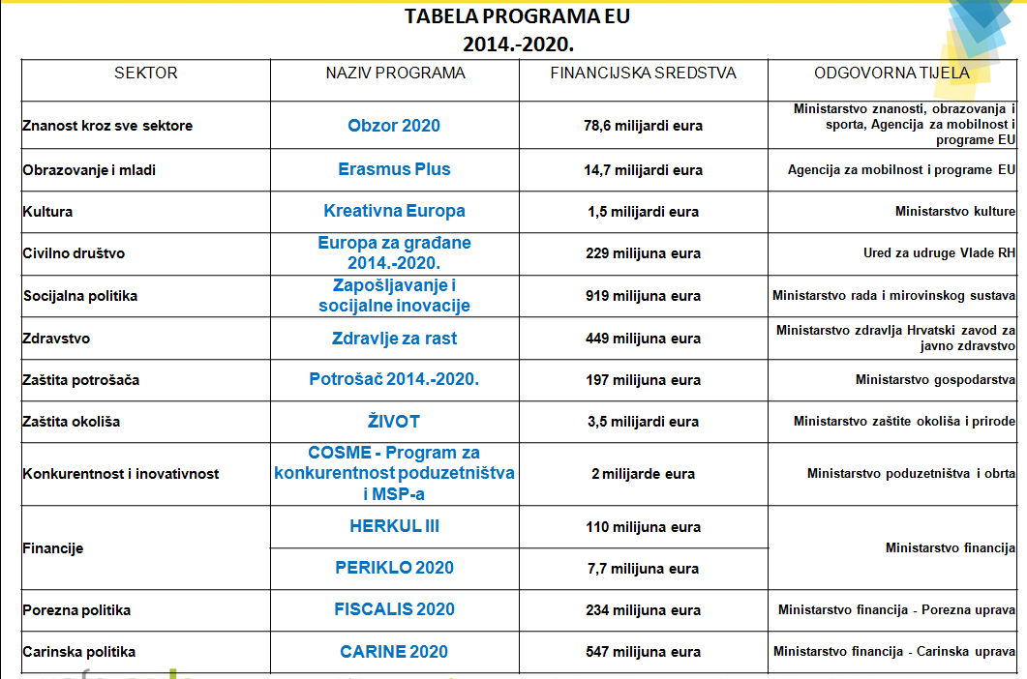
Izvori financiranja – natječaji

Slide 60
Izvori financiranja – natječaji
Za vas …
Programi javnih potreba (JLRS)
Natječaji zaklada
Erasmus+
Europa za građane
Europski socijalni fond (ESF)
Veliki natječaji CBC / Interreg ???

Slide 61
Nemojte odustati !

Slide 62
Kontakti :
Zaklada za poticanje partnerstva i razvoja civilnog društva
Riva 8, 52100 Pula, Istra, Croatia
Tel. +385 52 / 212-938
Fax. +385 52 / 351-511
e-mail: zaklada@civilnodrustvo-istra.hr
web: www.civilnodrustvo-istra.hr

Slide 63
Hvala na pažnji! Sretno!
Od ideje do projekta
Mogućnosti kroz projekte i natječaje za knjižnice
Helga Može Glavan, upraviteljica
Županijsko stručno vijeće školskih knjižničara osnovnih i srednjih škola Istarske županije Umag, 17. veljače 2016.

